Slide 1
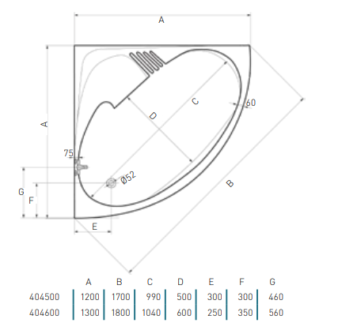
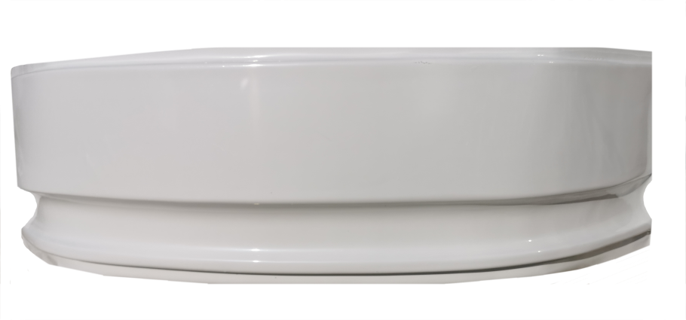
PRODUKTDATENBLATT
Bezeichnung | FIRENZE – Frontschürze
Art.Nr. | 414600
EAN Nummer | 9002827414603
Abmessungen | Höhe 48cm
Stand: Juni 2023

